Slide 1
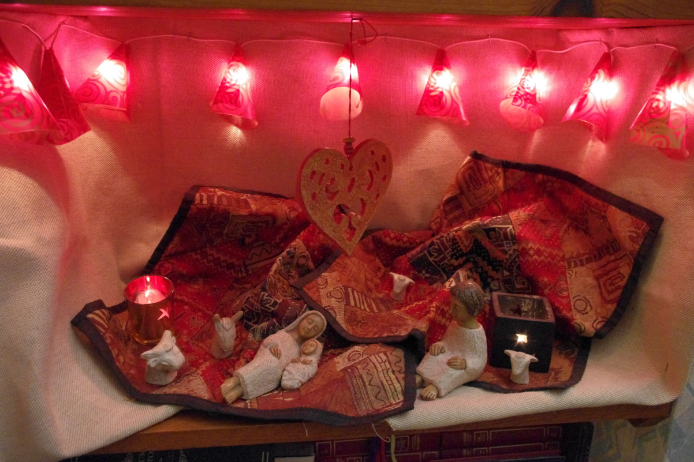

Nous espérons que vous avez passé une bonne fête de Noël…

Slide 2
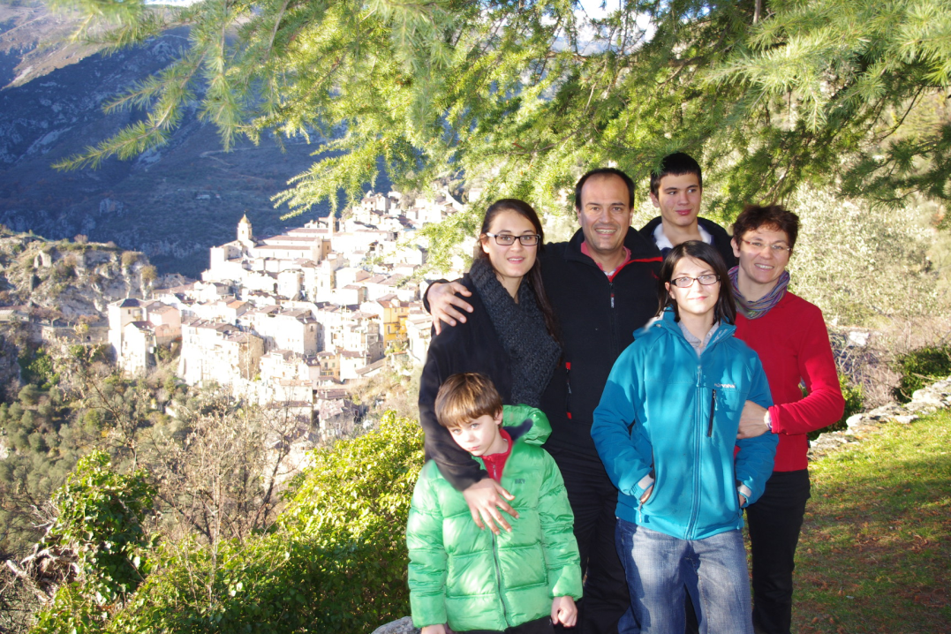
De notre côté nous avons passé Noël avec la famille Jeanjean dans la vallée des Merveilles
(massif du Mercantour)
Cliquez sur chacun d’entre nous
suite du diapo

Slide 3
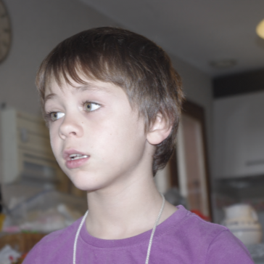
Bruno
En septembre Bruno est rentré en CP et il a fêté ses 6 ans le 2 septembre. Au mois d’avril ,il s’était cassé le bras en tombant en roller ce qui lui a valu 2 mois de plâtre mais tout est rentré dans l’ordre. Alors il a repris le tennis et il a pu durant l’été aller se baigner. Ce qu’il préfère le plus c’est aller jouer avec ses copains du lotissement (Adam ,Timothée, Suzanne et Eloïse).
retour

Slide 4
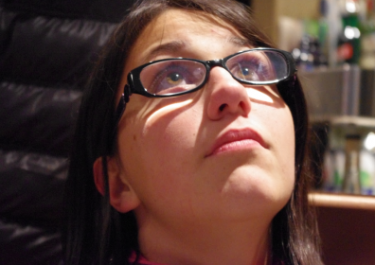
Blandine
Cette année Blandine est rentrée en 4ème et elle a fêté ses 13 ans le 20 novembre. Elle continue toujours le piano avec enthousiasme et dévore les livres « fantastiques ». Elle a repris la natation après quelques années d’arrêt et est très heureuse d’en faire même si pour cela elle doit se lever tôt tous les samedis matins (7h00!).
retour

Slide 5
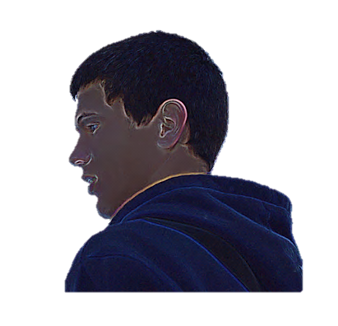
Samuel
Cette année Samuel est rentré en première S et a fêté ses 16 ans le 19 novembre. Il continue le tennis et y entraîne aussi des plus jeunes.
Il a toujours ses rollers à portée de « pied », c’est son moyen de locomotion favori. Il poursuit le scoutisme (2nde année chez les Pionniers). Pour l’été prochain sa troupe projette de partir pour les mondiaux handisports.
retour

Slide 6
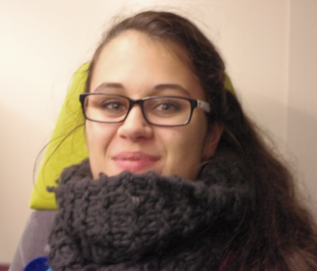
Manon
Cette année Manon est rentrée en terminale STI2D ITEC (Science technologique de l’industrie et du développement durable, innovation technologique et éco conception) .C’est la créatrice de la famille: déco de Noël, animation des anniversaires, réalisation du diaporama …
Elle fêtera ses 18 ans le 8 février. Elle passera alors son permis de conduire.
Elle continue la flûte traversière. Elle fait encore du tennis et du scoutisme: cette année elle est passée dans la branche des compagnons où elle prépare pendant 2 ans un projet humanitaire avec 5 autres jeunes.
retour

Slide 7
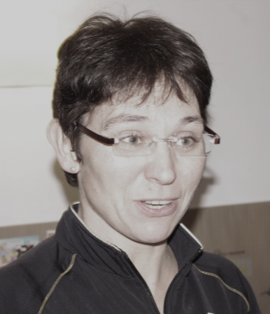
Anne-France
Anne-France est toujours institutrice à mi-temps d’une classe de moyenne section. Elle a encore , avec d’autres parents, la responsabilité du groupe de scouts de Sam et Manon.
A cause de maux de dos persistants elle a abandonné le tennis mais se détend en faisant de la natation et parfois du vélo. Depuis l’arrivée sur Domène le saxo est resté dans sa housse…
retour

Slide 8
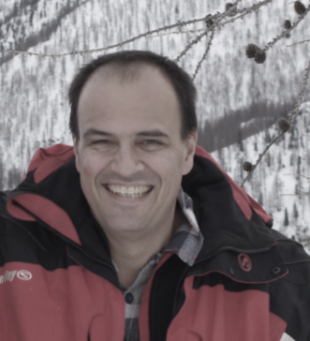
Yves
Cette année Yves a joué des concerts avec son quatuor « del a dente », et la chorale Mélusine. Il a toujours le même travail (« smart grid ») et prend son vélo électrique pour s’y rendre quand le temps est propice. Il continue le tennis et participe à quelques matchs. On le retrouve régulièrement derrière les fourneaux à la maison pour préparer des bons petits plats.
retour

Slide 9
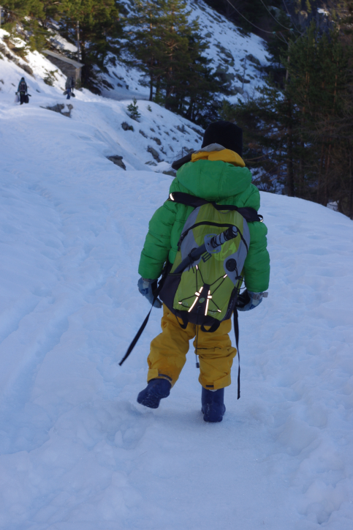
Pour cette année nous projetons de finir la nouvelle cuisine ,de démarrer la salle à manger…mais aussi de faire des sorties sympathiques et de vous retrouver au plus vite!
Merci à vous tous pour cette merveilleuse année 2012 qui est derrière nous
Bonne Année 2013

Slide 10
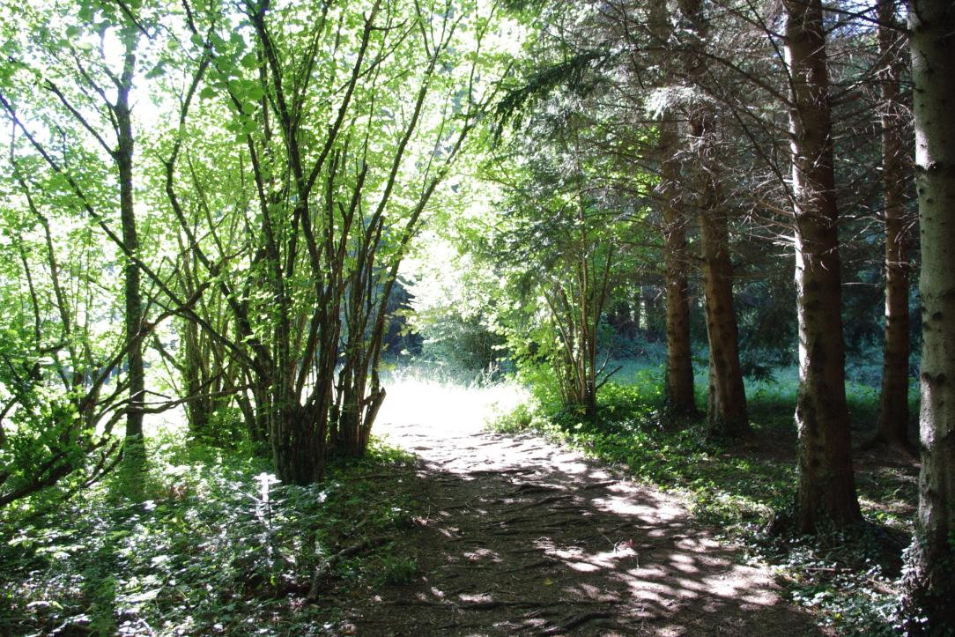
Et que le chemin de cette nouvelle année 2013
vous soit agréable

Slide 11
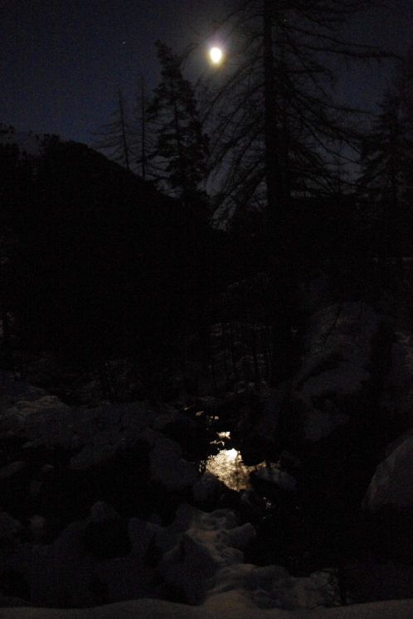
Réalisation: Manon
Aide: Anne-France, Yves
Bande son: coldplay-clocks
Photos:
La fête des lumières à Lyon
Noël dans la vallée des merveilles
The END

